Slide 2
Mei plasticvrij? Wij plasticvrij!

Slide 3
De grootste soep ter wereld
https://www.youtube.com/watch?v=bKoSdT0HgBI

Slide 4
De plastic quiz (1e graad)

Slide 5
De plastic quiz (2e graad)

Slide 6
Wat is er echt aan de hand?
https://www.vrt.be/vrtnws/nl/2018/05/21/microplastics-zijn-overal--hoe-erg-is-de-situatie-voor-mens-en-d/

Slide 7
Wat kunnen wij doen? Tijd voor actie!

Slide 8
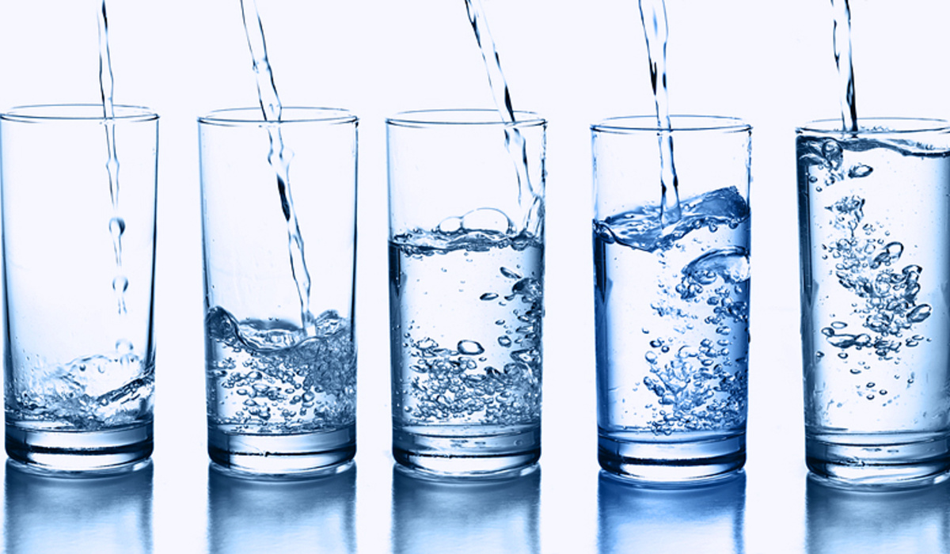
De grote smaaktest

Slide 9
Waarom kiezen voor kraantjeswater?
Kraantjeswater is het goedkoopste water.
(https://colruyt.collectandgo.be/cogo/nl/branch/380/niet-bruisend-water en https://www.vmm.be/waterloket/de-waterfactuur/de-prijs-van-water)
merk | prijs/liter
Boni selection | € 0,45
Spa | € 0,60
Evian | € 0,70
Chaudfontaine (glas) | € 0,65
Vittel | € 0,68
Contrex | € 0,73
Everyday | € 0,18
Prijs kraantjeswater Maldegem
€ 3,87/m³ → € 0,00387/liter!
200 l kraantjeswater voor 1 l Contrex (= 2 volle baden)
200 dagen één liter per dag kraantjeswater = 1 fles Contrex

Slide 10
Waarom kiezen voor kraantjeswater?
Kraantjeswater is het goedkoopste water.
Kraantjeswater is beter voor het milieu.
Petflessen recycleren: transporteren, energie om te recycleren, nieuw plastic dopje maken… (2 wekelijkse PMD-zak!)
Glazen flessen hergebruiken: transporteren, schoonmaken, transporteren, produceren van flessen… vraagt allemaal veel energie en produceert CO₂

Slide 11
Waarom kiezen voor kraantjeswater?
Kraantjeswater is het goedkoopste water.
Kraantjeswater is beter voor het milieu.
Kraantjeswater is veilig.
continu gecontroleerd op aanwezigheid van 61 chemische stoffen en zware metalen, op biologische zuiverheid
Uit een recente test van Test Aankoop bleek dat één op de vier merken van flessenwater niet geschikt is voor dagelijkse consumptie vanwege het te hoge fluor-, sulfaat- en/of natriumgehalte.
eens geopend bestaat de kans dat flessenwater teveel bacteriën bevat wanneer het te warm of te lang wordt bewaard (geopende flessen best bewaren bij 4°C en niet langer dan 24 uur) Aan leidingwater wordt een minieme hoeveelheid chloor (maximaal 0.25 mg/l) toegevoegd om te beletten dat ziektekiemen door het water verspreid worden (= heel weinig en niet schadelijk)

Slide 12
Stop recycleren! Of toch deels…
https://www.youtube.com/watch?v=-Yp1KKWpPpU

Slide 13
1
2
3
4

Slide 14
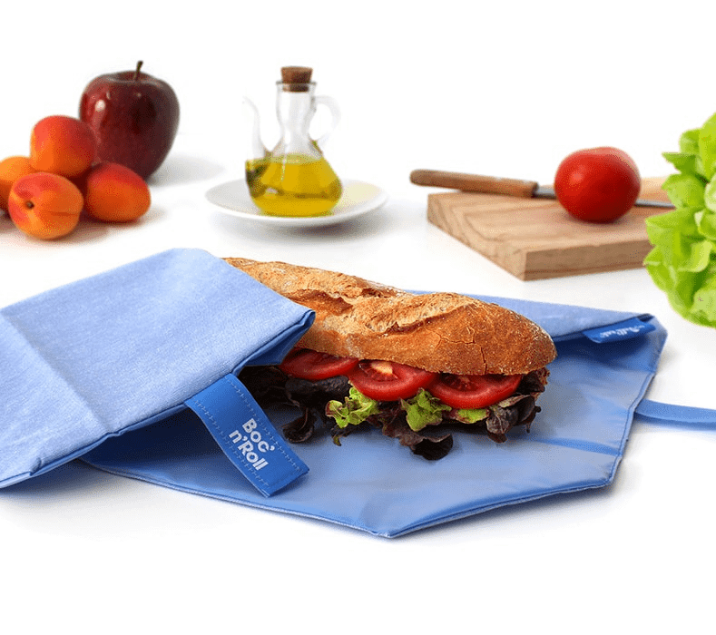
Wat kunnen wij doen? op school
Geen petflessen meer kopen of gebruiken. Gebruik een hervulbare fles. Ga naar de refter en vul daar (gratis!) je fles bij na de les LO, na het middagmaal, tijdens de pauze…
Gebruik geen plastic of aluminium folie meer (deze worden alleen maar verbrand voor Maldegem!). Kies voor een brooddoos, een broodzak of een boc’n’roll.
Eet zo weinig mogelijk apart verpakte koekjes.

Slide 15
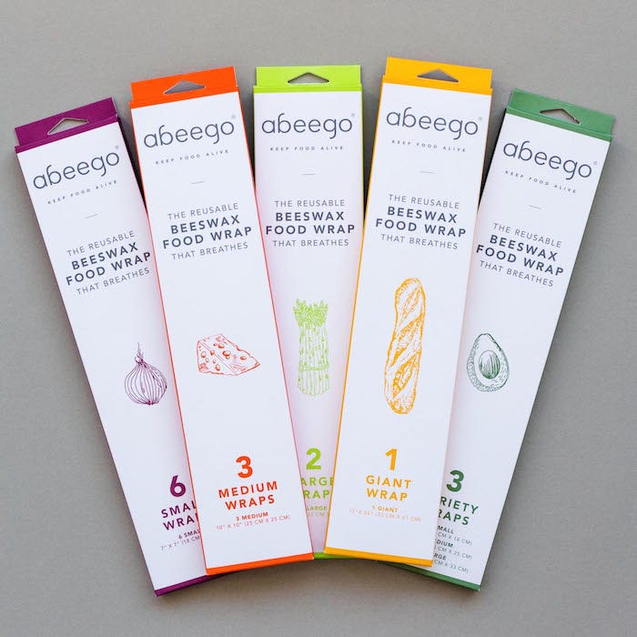
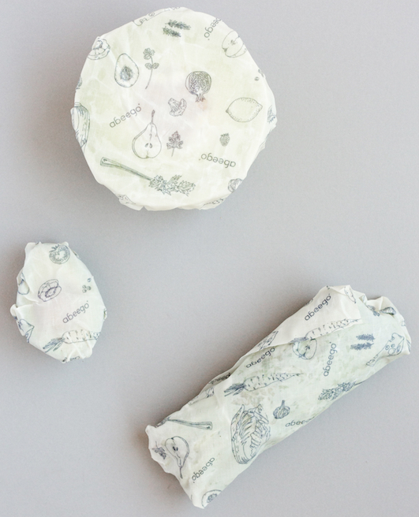
Wat kunnen wij doen? In huis
geen plastic zak meer in de pedaalemmer
poetsen met een stuk schoonmaakzeep
afwassen met vaatdoek, geen sponsjes meer
kledij wassen met waspoeder of wasnoten
eten in de koelkast in potjes, afdekken met bord of bijenwas

Slide 16
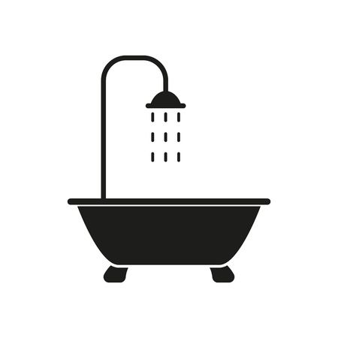
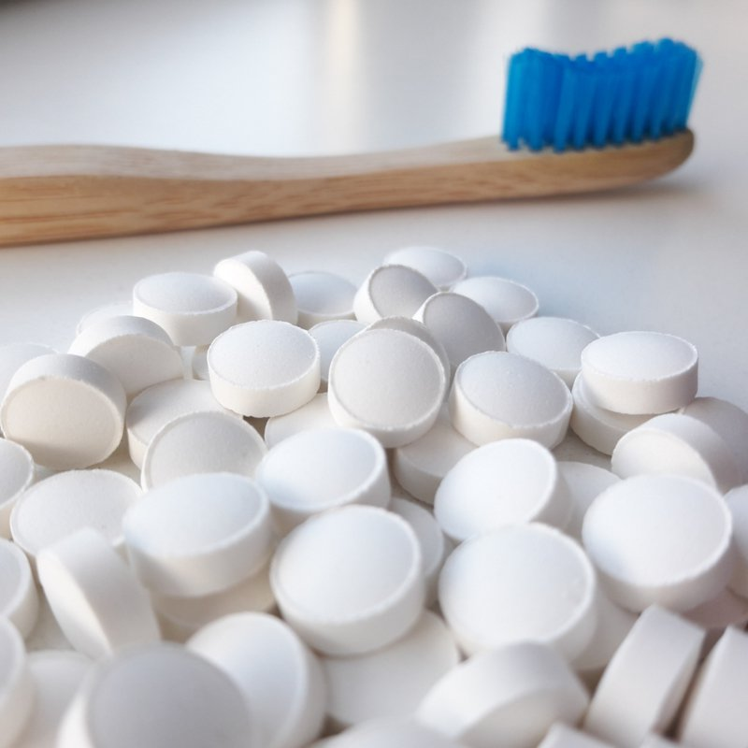
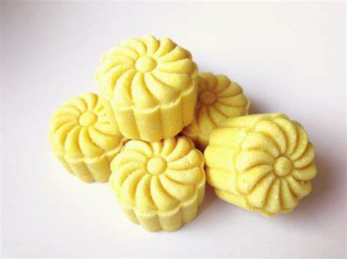
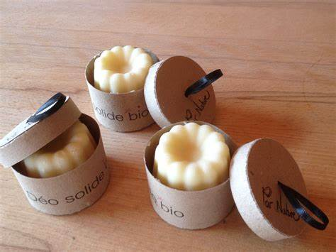
Wat kunnen wij doen? In de badkamer
handen wassen met stuk zeep
oorlepeltje of bamboe wattenstaafjes
shampoobar
tandpastapoeder of tabletjes
tandenborstel uit bamboe
solide deodorant of in houten koker

Slide 17
Wat kunnen wij doen? In de winkel, bij de bakker…
weiger plastic zakjes (markt, bakker, apotheek…)
weiger rietjes of gebruik metalen/herbruikbare rietjes
gebruik een boodschappenmand of boodschappentas
koop geen voorverpakte groenten en fruit, gebruik katoenen zakjes
gebruik een broodzak uit katoen (bakker)
weiger een zakje bij de frituur

Slide 19
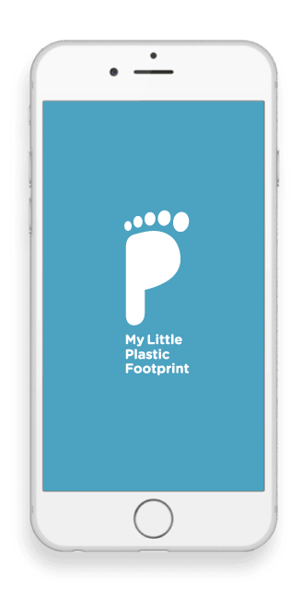
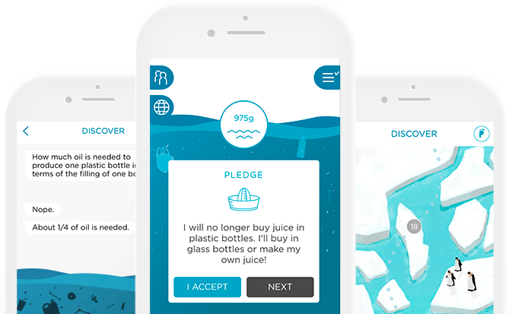
Een app om je te helpen

Slide 20
Wie doet mee aan onze klimmar-mei-plasticvrij-uitdaging?

